Slide 1
교통 안내 비서
4박 - 박호윤, 박지수, 박지호, 박현민

Slide 2
0. 목차
팀원 소개
개발 기획
프로그램

Slide 3

1. 팀원 소개
박호윤
프로젝트 전체 플로우, 로직 설계
기상정보 데이터 검색기능
대중교통경로, 역혼잡도검색기능
대중교통 가중치 계산로직 설계
박지호
역혼잡도 가중치 로직설계
데이터 시각화
박지수
자동차 경로 검색 기능
자동차 가중치 계산로직 설계
박현민
각종 데이터 필터링, 쿠킹
발표자료 작성

Slide 4

2. 개발기획

Slide 5
개발 배경
비 오는 명절 2시간 지옥철 vs 6시간 자차 운전
폭설 내리는 날 1시간 지하철 3회 환승 vs 2시간 자차 운전

Slide 6
개발 배경
기존 경로 추천 서비스의 한계
날씨, 혼잡도와 같은 조건을 고려한 맞춤형 경로 추천 필요
가장 빠른 길 보다 가장 편리한 길을 제공하자!

Slide 7
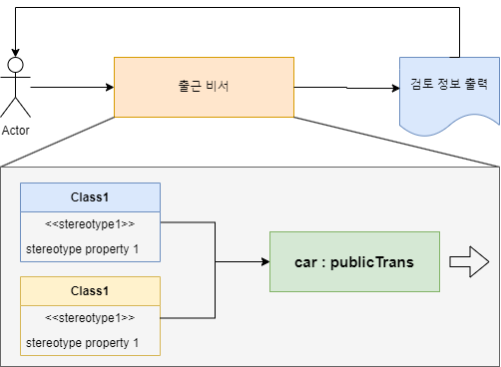
교통 안내 비서

Slide 8
3. 프로그램

Slide 9
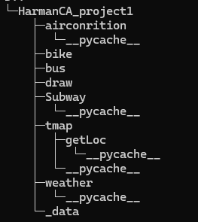
클래스구조

Slide 10
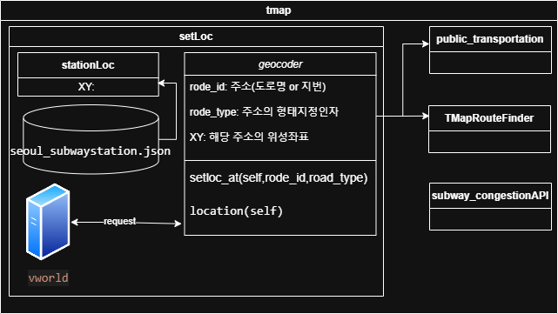
tmap

Slide 11
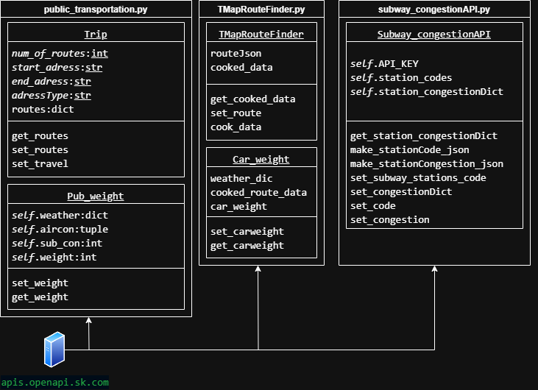

Slide 12
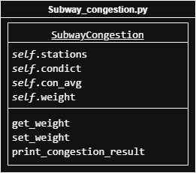
CLASS SubwayCongestion

Slide 13
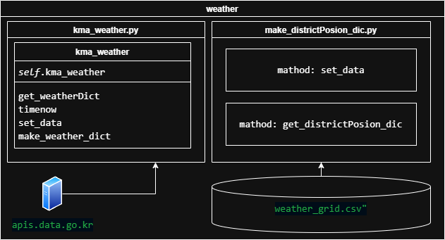
weather

Slide 14
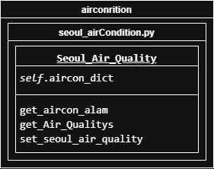
aircondition

Slide 15
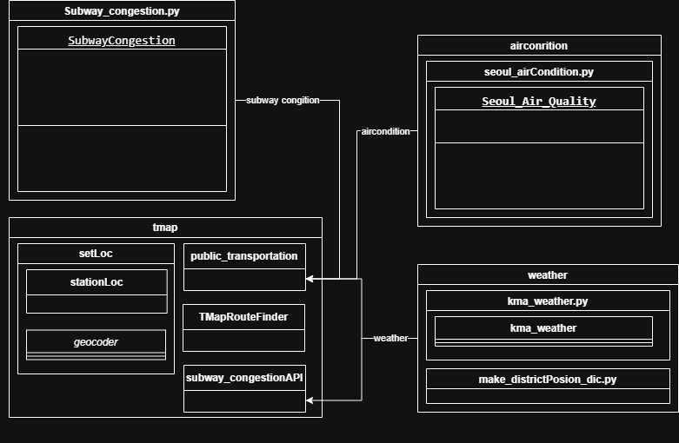
전체 클래스 구조

Slide 16
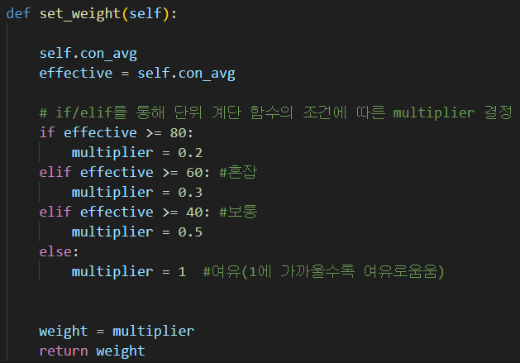
가중치 설정
대중교통 가중치
혼잡도
혼잡도 40 미만: 가중치 1 혼잡도 40 이상: 가중치 0.5 혼잡도 60 이상: 가중치 0.3 혼잡도 80 이상: 가중치 0.2

Slide 17
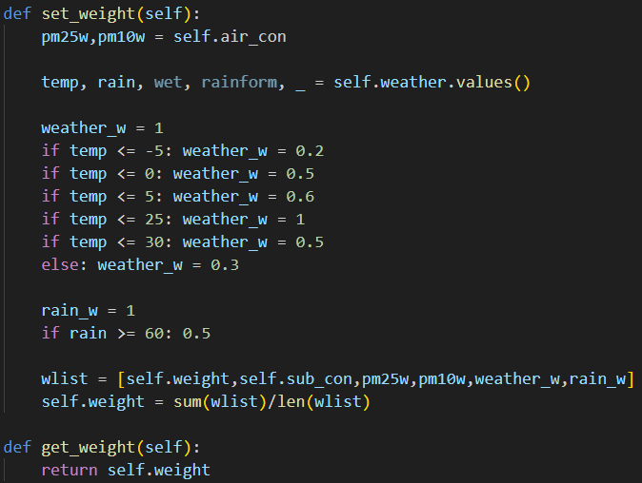
대중교통 가중치
기온 | 강수량
~-5°C : 가중치 0.2 -5°C ~ 0°C: 가중치 0.4 0°C ~ 5°C: 가중치 0.6 5°C ~ 20°C: 가중치 1 20°C ~ 30°C 가중치 0.5 그 외: 가중치 0.3 | 60mm 이상: 가중치 0.5 그 외: 가중치 1

Slide 18
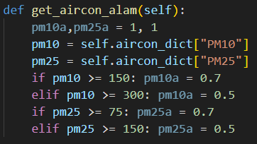
대중교통 가중치
미세먼지
PM10 150㎍/㎥ ~ 300㎍/㎥ : 가중치 0.7 300㎍/㎥ ~ : 가중치 0.5 PM25 75㎍/㎥ ~ 150㎍/㎥ : 가중치 0.7 150㎍/㎥~ : 가중치 0.5

Slide 19
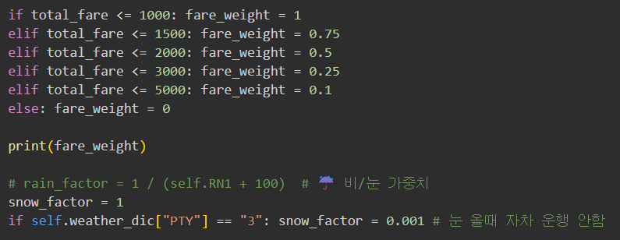
자차 가중치
요금 | 강수 형태
0원 ~ 1,000원 : 가중치 1 1,000원 ~ 1,500원 : 가중치 0.75 1,500원 ~ 2,000원 : 가중치 0.5 2,000원 ~ 3,000원 : 가중치 0.25 3,000원 ~ 5,000원 : 가중치 0.1 5,000원 ~ : 가중치 0 | 기본 가중치 : 1 눈이 오는 경우: 가중치 0.001

Slide 20
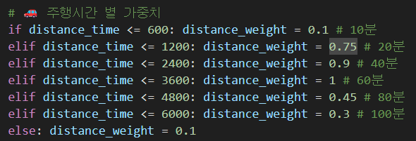
자차 가중치
이동시간
40분 ~ 60분 : 가중치 0.1 20분 ~ 40분 : 가중치 0.9 10분 ~ 20분 : 가중치 0.75 60분 ~ 80분 : 가중치 0.45 80분 ~ 100분 : 가중치 0.3 0분 ~ 10분 : 가중치 0.1

Slide 21
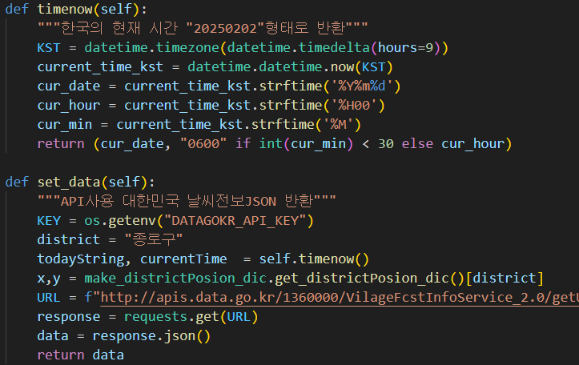
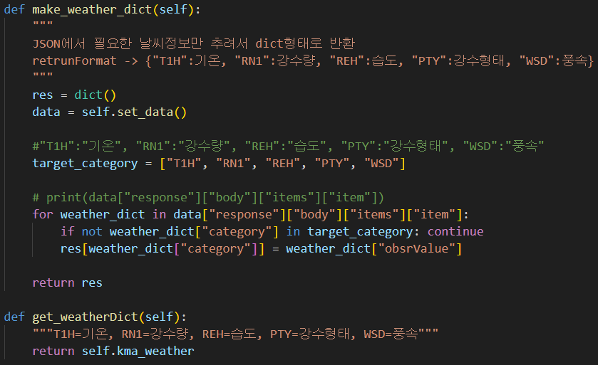
3. 코드소개
모듈1 - KMA_Weather

Slide 22
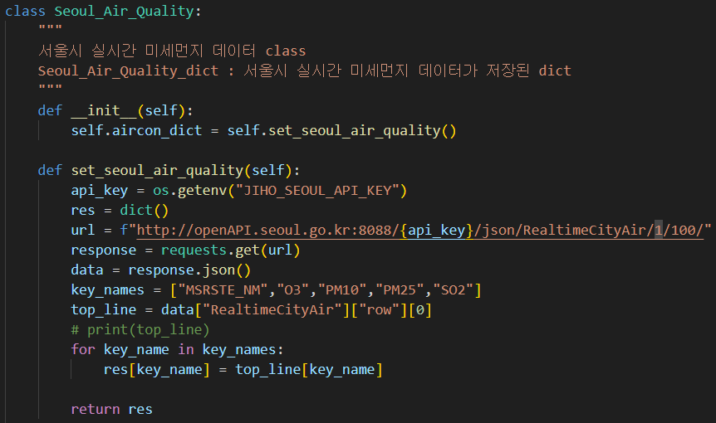
모듈2 - Seoul_Air_Quality

Slide 23
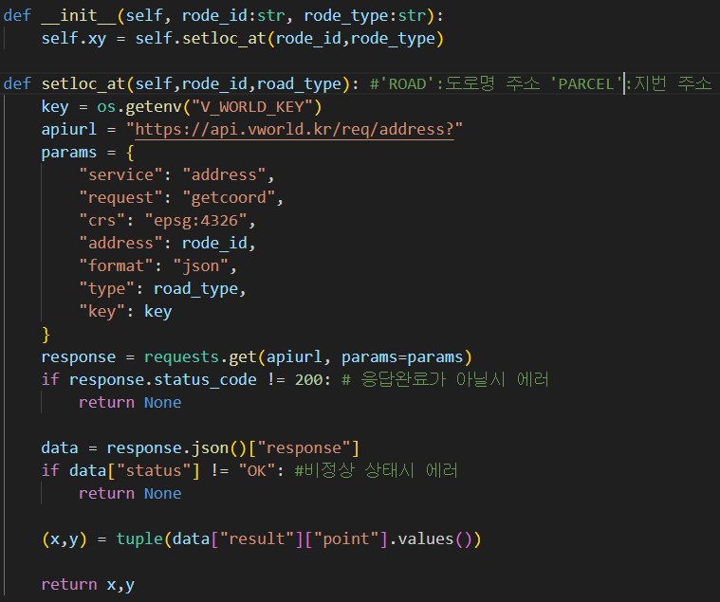
모듈3 - tmap (Geocoder)

Slide 24
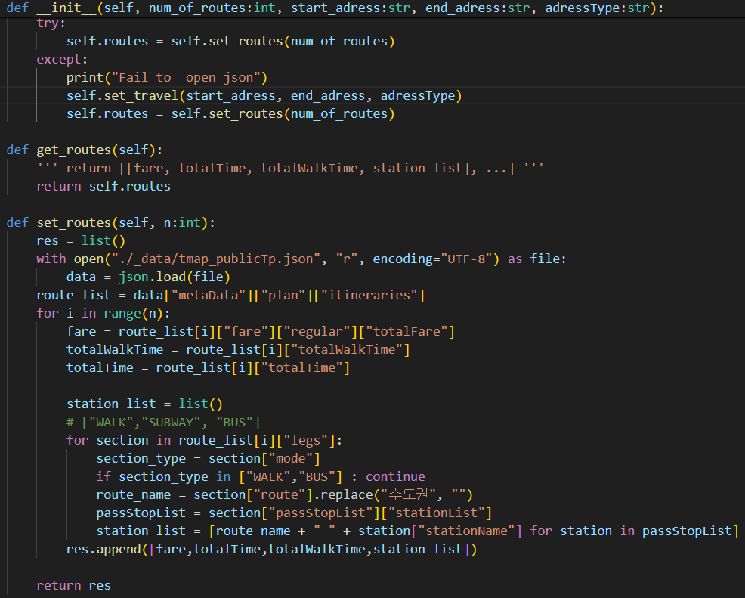
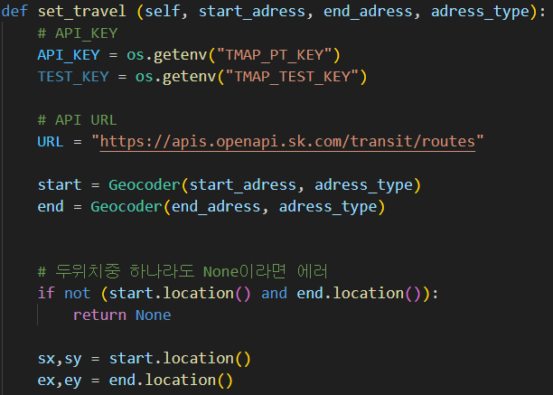
모듈3 - tmap (public_transportation)

Slide 25
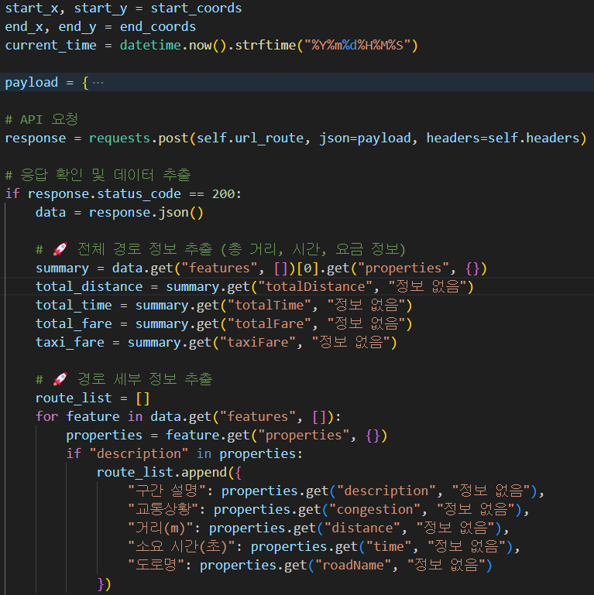
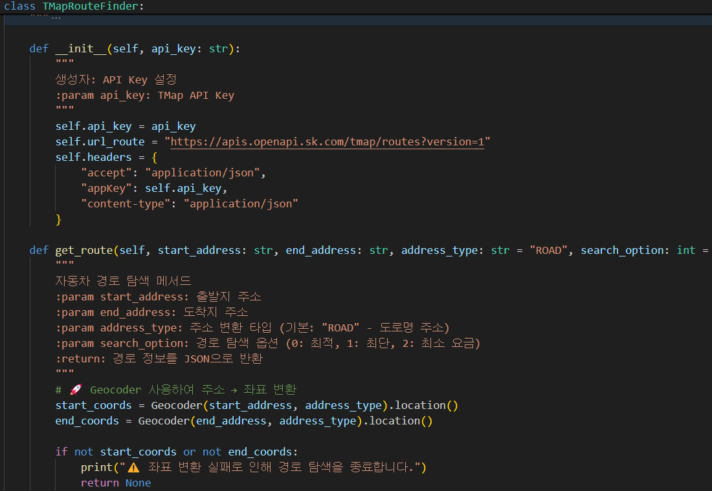
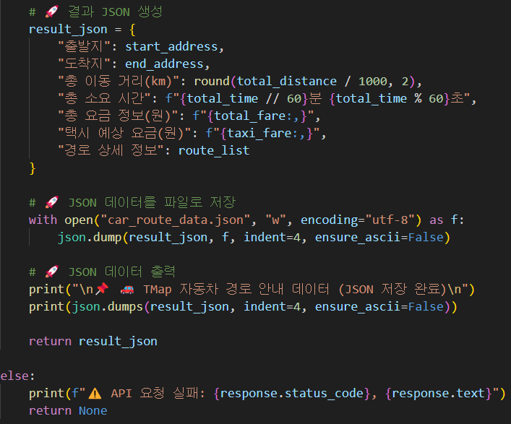
모듈3 - tmap (TMapRouteFinder)

Slide 26
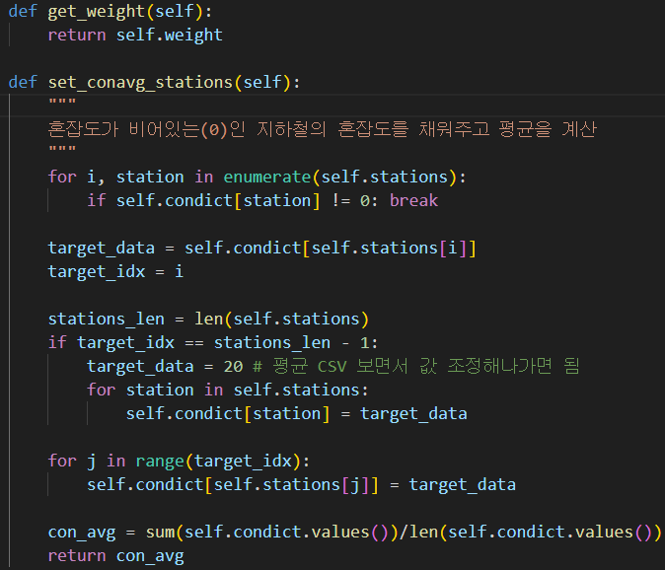
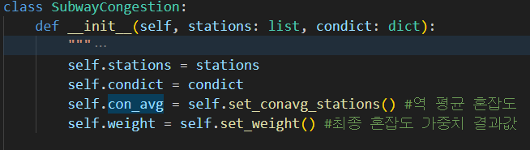
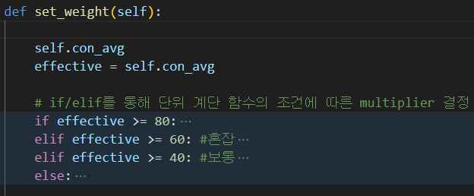
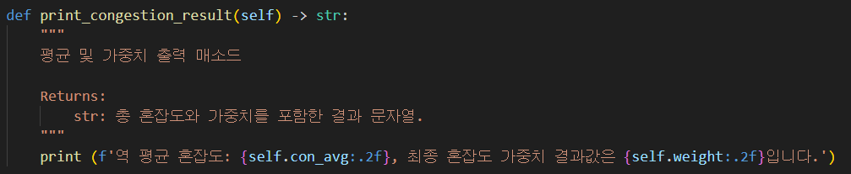
모듈4 - SubwayCongestion

Slide 27
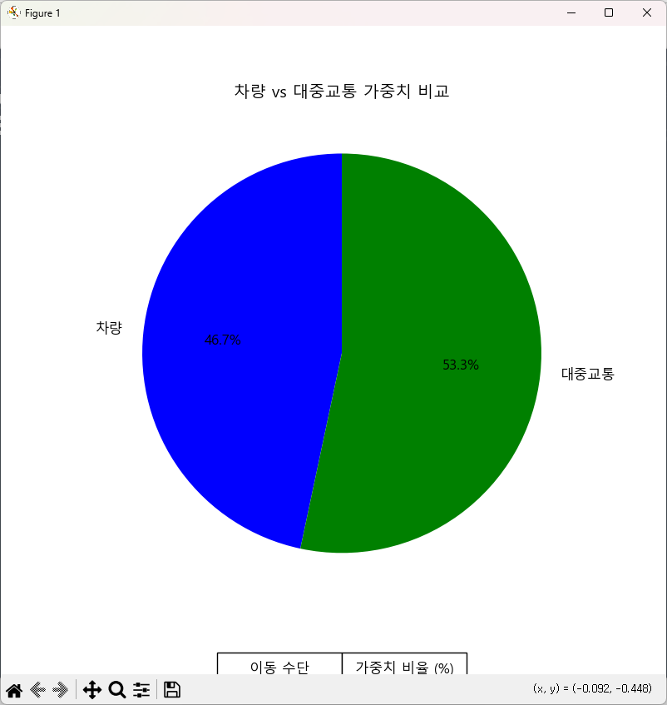
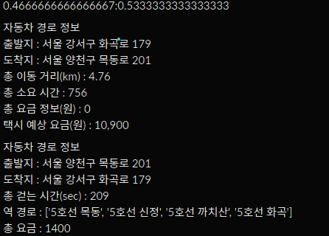
결과

Slide 28


